Slide 1
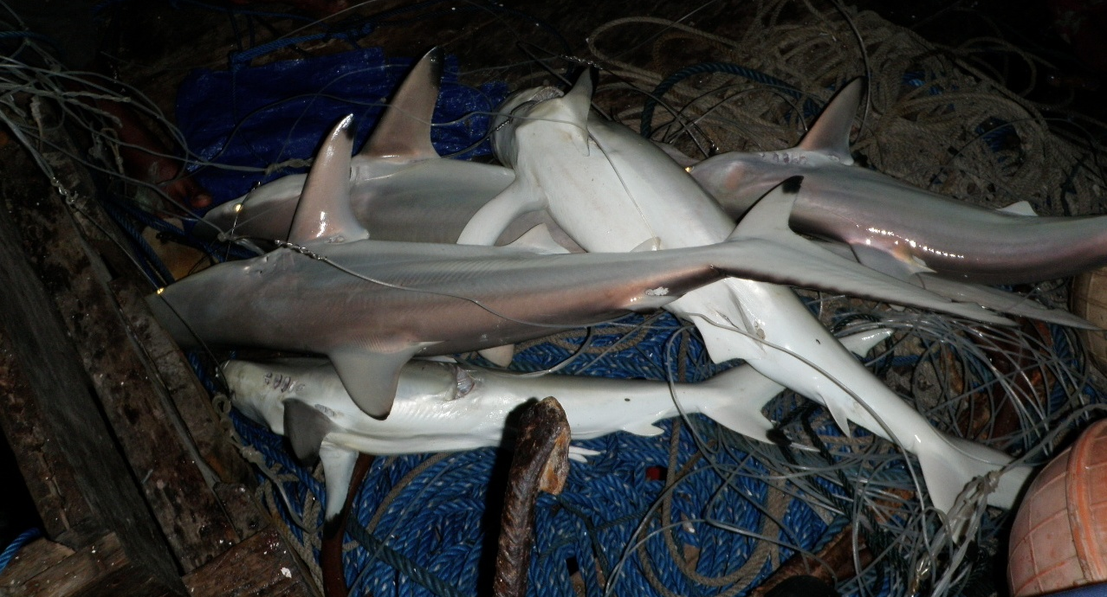
FAO, CITES, Pesca e Aquicultura
A importância da pesca & aquicultura e o que estamos a fazer

Slide 2
O que está em jogo?
Mais de 500 milhões de pessoas dependem –directa ou indirectamente – da pesca e da aquicultura para a sua sobrevivência
Os organismos aquáticos fornecem nutrientes essenciais para 3 mil milhões de pessoas e, pelo menos, 50% de proteína animal e minerais a 400 milhões de pessoas nos países mais pobres.
Os produtos piscícolas estão entre os alimentos mais amplamente negociados, com mais de 37% do volume de produção mundial comercializada internacionalmente.
2
Notes:
Note a importância do comércio internacional - suscita a potencial importância da CITES

Slide 3
Mecanismos de Mudança
Processos biológicos Escolhas humanas
Acidificação
Mudanças tecnológicas
Pescas e sistemas de Aquacultura
Sobrepesca
Alteração de habitats
Etc…
Notes:
Referir que, a sobre pesca impulsionada por mercados, incluindo os mercados internacionais, é a maior ameaça para as espécies aquáticas mais comercialmente exploradas.

Slide 4
Estado Mundial das Pescas & Aquaculturas FAO 2010
Comércio de peixe
O comércio global vale 102 mil milhões US$
39% em exportações
Os países em desenvolvimento contribuem com 55% das exportações de peixe do mundo
China é o maior exportador, avaliado em mais de 10 mil milhões US$
Notes:
Houve um dramático crescimento no comércio internacional em termos de valor, que atingiu um recorde de 102 mil milhões de dólares em 2008, quase duplicando em dez anos.
É esperado um crescimento ainda maior, apesar da diminuição do crescimento do comércio devida à actual crise económica global e à volatilidade dos preços dos alimentos. Peixe tornou-se entre os alimentos mais negociados com quase 40% de toda a sua produção exportada neste momento- isso tem beneficiado especialmente os países em desenvolvimento que hoje são responsáveis por 55% das exportações mundiais de peixe destinados ao consumo humano. China continua a ser o maior exportador de peixe do mundo, com cerca de 10 mil milhões de dólares em valor de exportações.

Slide 5
Pesca & Aquicultura FAO 2010
Tendências globais do stock de populações marinhas a nível mundial, desde 1974,
Percentagem de stocks avaliados
Subexplorado + exploração moderada
Totalmente explorado
Sobreexplorado + empobrecido + recuperado
Notes:
Actualmente, o potencial global máximo de capturas da pesca selvagem nos oceanos foi alcançado, e outros benefícios e sustentabilidade da pesca só podem ser alcançados através de uma gestão das pescas mais prudente e eficaz, visando a manutenção total dos recursos da pesca explorados e a recuperação daqueles que são sobreexplorados ou estão esgotados. Como pode ser visto nesta figura: - O estado geral de exploração dos recursos haliêuticos do mundo marinho tem-se mantido relativamente estável ao longo da última década.
- A proporção total de stocks de peixes totalmente explorados (a linha azul no gráfico) mantém-se estável em cerca de 50%. - A proporção de stocks subexplorados e moderadamente explorados (a verde) diminuiu de 40% em meados da década de 1970 para 15% em 2008. - E a proporção de stocks sobreexplorados, empobrecidos e em recuperação (a vermelho) estava em 32% em 2008.

Slide 7
Memorando FAO-CITES (2006)
... comunicar e trocar informações ...
cooperar ... para potenciar a capacidade de atuação nos países em desenvolvimento ...
FAO ... fornece aconselhamento à CITES nos... critérios de inclusão nos anexos da CITES
garantir a consulta adequada na avaliação científica e técnica das propostas ... com base nos critérios acordados pelas Partes da CITES

Slide 8
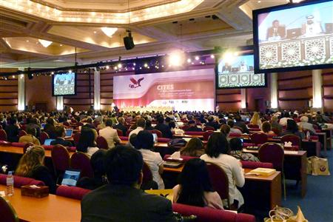
Estarão os países a perder oportunidades de usar uma ferramenta potencialmente útil para a gestão da pesca devido a diferenças e polarização de opiniões ?

Slide 9
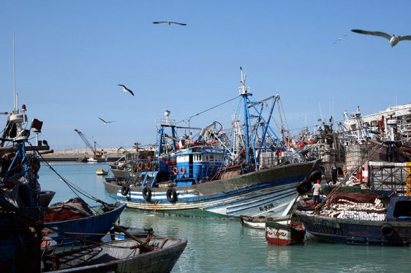
Caminho a seguir para a aplicação efectiva da CITES nas pescas
É essencial que as entidades de pesca nacionais e internacionais e as autoridades CITES trabalhem mais em conjunto, podendo ser necessária maior capacitação de ambos os grupos.

Slide 10
Sub-Comité COFI do Comércio de Peixe, 2011
“O Sub-Comité ... reconheceu o papel da CITES enquanto instrumento global para a regulamentação do comércio internacional de espécies listadas nos seus anexos. Alguns Membros sublinharam que a CITES pode ser uma ferramenta adicional no apoio à conservação das espécies alvo de pesca. Alguns Membros defendem que falta este elo particularmente nos casos onde a gestão da pesca não é efetuada com base nas melhores práticas.”

Slide 11
O que está a fazer o Secretariado CITES
Cooperação com a FAO
Reunir as autoridades CITES e as demais entidades relacionadas com as pescas
Sensibilizar ORGP e ORP da FAO
Participar no IPOA-tubarões (e NPOA)
Capacitação regional/nacional
Implementar esforços para garantir que os critérios da CITES são eficientemente implementados e integrados nos regimes de gestão das pescas
Notes:
Organizações Regionais de Gestão da Pesca (ORGP)
RFB – Organismos Regionais de Pescas da FAO
IPOA – sharks – Plano de Ação Internacional para a Conservação e Gestão de Tubarões
Capacitação: compilação conjunta das necessidades nacionais / regionais; desenvolvimento de materiais de capacitação padrão; organização de workshops e reuniões

Slide 12
O que está a fazer o Secretariado CITES: Capacitação regional/nacional
Cooperação entre as autoridades CITES e as entidades relacionadas com as pescas
Capacitação orientada para as necessidades de cada Parte e implementação de planos de trabalho
- Legalidade (aquisição legal , leis nacionais)
Sustentabilidade (avaliação das populações, NDFs)
Rastreabilidade (identificação, relatórios, bases de dados)
Apoio às actividades directamente relacionadas com os resultados = Melhoria na implementação da CITES

Slide 13
Obrigada pela vossa atenção! A CITES e a FAO trabalham no sentido de um comércio internacional, legal e sustentável, de tubarões e raias, apoiadas pela União Europeia

